Slide 1

ОПРАВДАНИЕ КВАНТОВОЙ МЕХАНИКИ О ГНОСЕОЛОГИЧЕСКОЙ ОГРАНИЧЕННОСТИ МАТЕМАТИЧЕСКОГО МЕТОДА
Низовцев Владимир Васильевич
к. ф.-м. наук, доцент, Московский государственный университет
им. М. В. Ломоносова

Slide 2
Содержание доклада
Методологические задачи, стоящие перед нами.
О доказательствах модели.
Причины успехов Бора и Паули.
Физический смысл волновых параметров.
Поиск моделей и теория морфогенеза.
Гидромеханика о природе параметров и свойств
вихревых узлов.

Slide 3
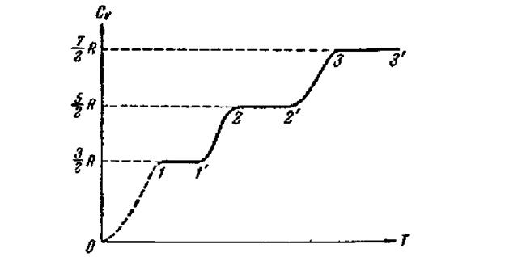
3
К теплоёмкости идеального газа

Slide 4
4
Параметры электрона и атома водорода
Спин электрона ħ/2;
Спин атома водорода ħ;
Магнитный момент «электрона»:
μ = I S, отсюда μ_{В} = eћ/2m = 9,27·10^{–24} Дж/Тл;
4. Орбита электрона в атоме водорода:
а₀ = ƛ_{С} ·137 = 0,53·10^{–10} м ( ƛ_{С} = 3,86·10^{–13} м).

Slide 5
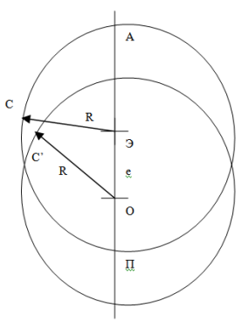
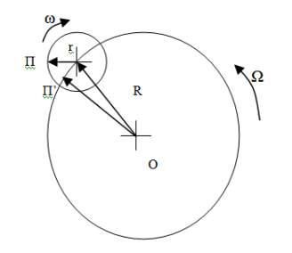
5
Эксцентрическая модель движения светил и модель с эпициклом.
По: Кочетков А. В., Федотов П. В. Naukovedenie.ru (2016)

Slide 6
6
Всякое взаимодействие порождает свою форму.
Турбулентность
– это вихревые трубки малого поперечного сечения и вихревые узлы, сохраняющие спиральность.
Теория морфогенеза:
структура может порождаться только предшествующими формами упорядоченности, какими бы примитивными те не были.

Slide 7
7
Метрические параметры некоторых частиц
Частица | Скорость, м/с (эксперимент) | Габариты, м (расчёт) | Толщина трубки, м (расчёт) | λ, м (эксперимент)
фотон | 3,0·10⁸ | 10^{–12} | 10^{–14} | 10⁻⁶
электрон | 5,5·10⁶ | 10^{–10} | 10^{–13} | 10^{–10}
нейтрон | 100 | 10^{–13} | 10^{–15} | 4,0 ·10^{–9}

Slide 8
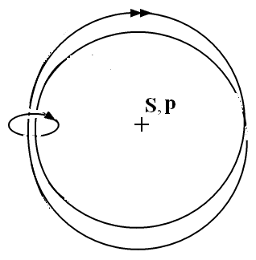
8
Фотон – это два кольца
с общим спином равным 1.
На рисунке фотон
движется от нас.

Slide 9
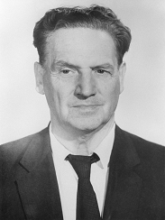
9
Метрические параметры
кольца электрона
а₀ = R₀ = ƛ_{С} ·137 (ƛ_{С} = 3,86·10^{–13} м)
если ƛ_{С} = r₀, то r₀ /R₀ = 1/137 .
Роберто Орос ди Бартини (1897–1974)

Slide 10
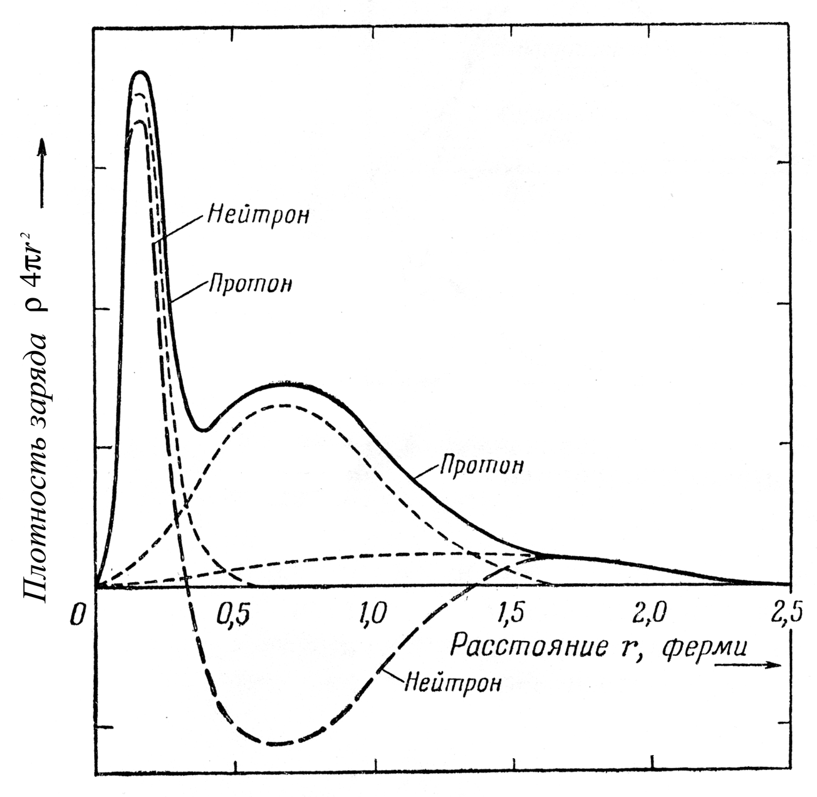
10
Распределение зарядов
в нуклонах

Slide 11
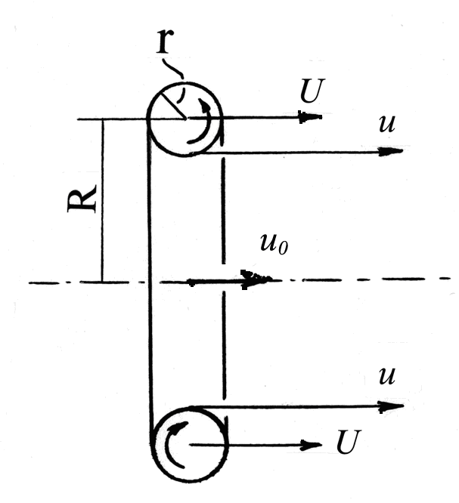
11
Трансляция вихревого кольца
Скорость трансляции:
U = Г (η – 1/4)/4πR,
Г = 2πru, η = ln (8R/r).

Slide 12
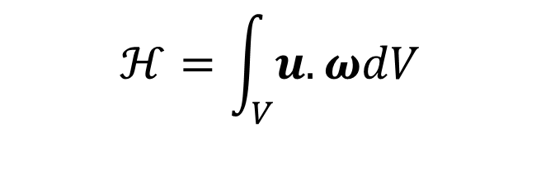
12
1869: Лемма о сохранении циркуляции идеальной жидкости (В. Томсон)
1961: Теорема о сохранении спиральности узла (Ж.-Ж. Моро)
$$ℋ=\int_{V}{u.ωdV}$$
1969: Мерой энергии вихревого узла является степень его спирализации (Кейт Моффатт)

Slide 13
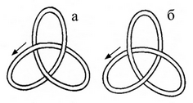
13
Узлы правой (а) и левой (б) спиральности течений, по В. Томсону (1869).
Стрелки показывают направление завихренности в вихревой трубке.
S =
ћ

Slide 14
14
1869: Лемма о сохранении циркуляции идеальной жидкости (В. Томсон)
1961: Теорема о сохранении спиральности узла (Ж.-Ж. Моро)
$$ℋ=\int_{V}{u.ωdV}$$
1969: Мерой энергии вихревого узла является степень его спирализации (Кейт Моффатт)

Slide 15
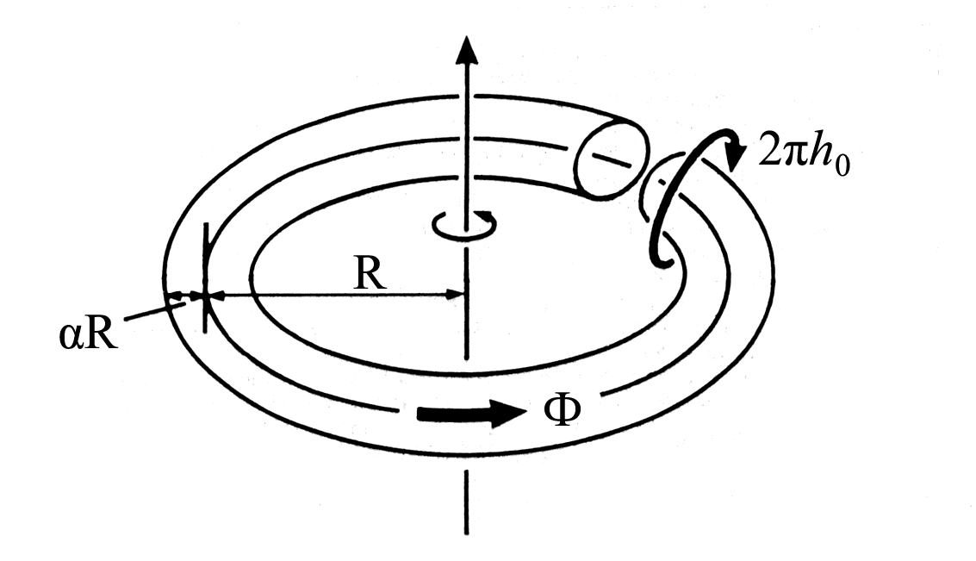
15
Спирализация вихревого кольца с потоком Ф (К. Моффатт)
E₀ ~ 1/λ_{c}
α = 1/137
h₀ - число поворотов

Slide 16
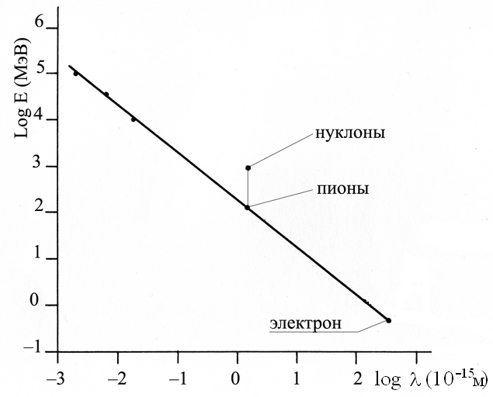
16
Корреляция между
параметром ƛ_{С}
и энергией частицы Е
Е ~ 1/ ƛ_{С}

Slide 17
17
Зависимость энергии покоя
от числа зацеплений в структурах
Частица | Число зацеплений в структуре | Энергия покоя, МэВ
нейтрон | 4 | 939, 566
протон | 2 | 938, 272
пион нейтральный | 0 | 134, 97
пион «заряженный» | 2 | 139, 57

Slide 18
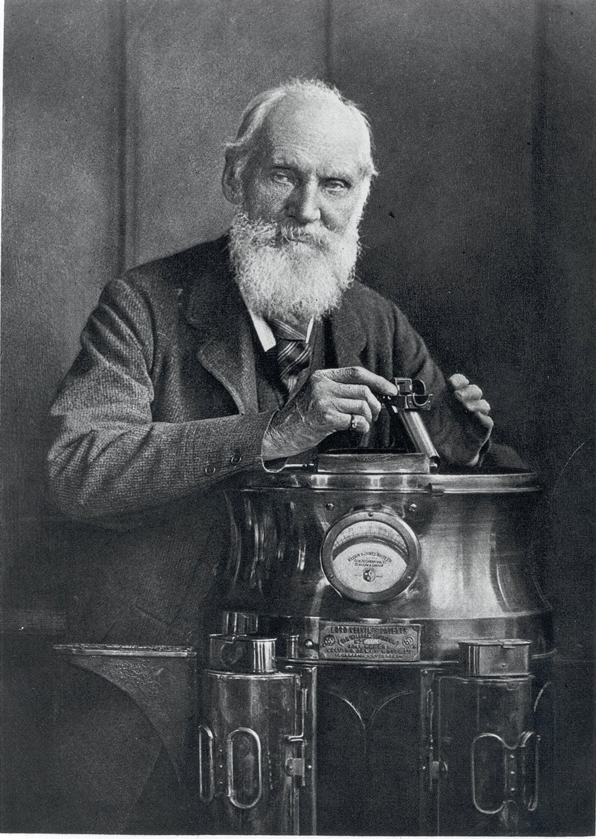
Thank you for coming!
Kelvin

Slide 19
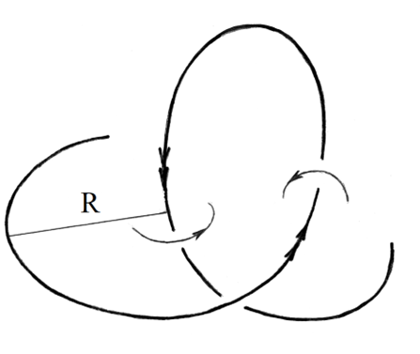
Зацепление в узле электрона

Slide 20
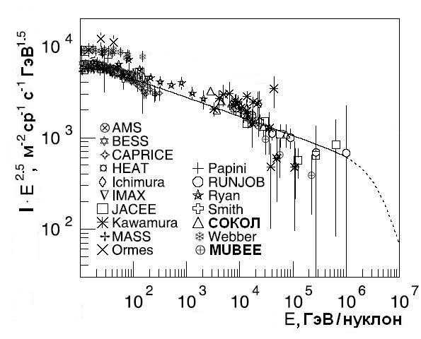
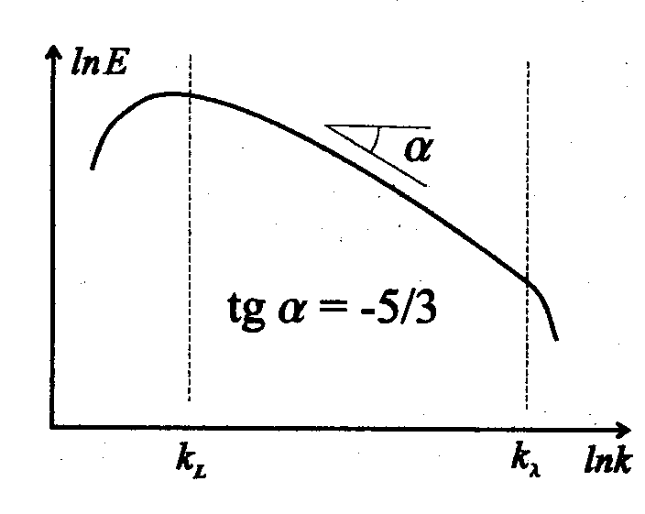
Спектр космических лучей (излом при энергии 3· 10 ¹⁵ эВ)
в сравнении со спектром турбулентности (эфира)
Спектр протонов КЛ
Инерционный интервал
пульсаций турбулентности

Slide 21
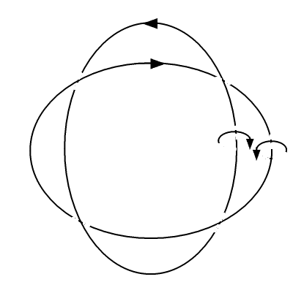
Магнитный момент, по Ю. В. Буртаеву:
μ_{В} = eћ/2m_{е} = сλ_{С}/4π; μ (μ_{В}) = 2,6·10 ¹² ƛ_{С} .
Вихревой образ пи-мезона π⁺:
два зацепления, спин = 0

Slide 22
компоненты | H | Е (МэВ) | ƛ (фм) | μ (μ_{N}) | s
Нейтрон: μ = –1,91 μ_{N}; s = 1/2.
Керн | + | 800 | 0,12 | – 0,28 | 0
Оболочка | – | 140 | 0,70 | – 1,64 | 1/2
Суммарно | 0 | 940 | - | – 1,92 | 1/2
Протон: μ = 2,79 μ_{N}; s = 1/2.
Керн | + | 800 | 0,12 | – 0,56 | 0
Оболочка | + | 140 | 0,70 | +3,29 | 1/2
Суммарно | + | 940 | - | +2,73 | 1/2
Параметры нуклонов и
их составных частей

